Slide 1


PHP: HYPERTEXT PREPROCESSOR
PHP
OLEH KELOMPOK 6

Slide 2


Nama Kelompok :
1, Rizky Ramadhan 20081010043
2. Syahrul Hidayat 20081010076
3. Rizqy Khoirul W. 20081010082

Slide 3
Apa itu PHP?
PHP atau Hypertext Preprocessor adalah bahasa pemrograman yang berjalan pada server side scripting dan bersifat open source (sumber terbuka). Untuk penggunaan dari bahasa ini sering digunakan untuk pembuatan aplikasi berbasis website yang berjalan secara dinamis, sehingga dapat terintegrasi dengan basis data (database).
.
PHP banyak digunakan untuk pembuatan website untuk kebutuhan ecommerce, sistem informasi, maupun landing page. Karena PHP tergolong dalam bahasa pemrograman berbasis server-side, maka script yang digunakan akan diproses oleh server. Jenis server yang sering dipakai adalah Apache, Nginx, dan LiteSpeed.

Slide 4




Syntax dasar PHP
Skrip PHP dapat ditempatkan di mana saja dalam dokumen. Skrip PHP dimulai dengan <?php dan diakhiri dengan ?>:
<?php
// Kode PHP ada di sini
?>
Ekstensi file default untuk file PHP adalah ".php". File PHP biasanya berisi tag HTML, dan beberapa kode skrip PHP.

Slide 5
PHP Case Sensitivity
Di PHP, kata kunci (misalnya if, else, while, echo, dan lainnya), kelas, fungsi, dan fungsi yang ditentukan pengguna tidak peka huruf besar-kecil.
Pada slide selanjutnya, terdapat contoh file PHP sederhana, dengan skrip PHP yang menggunakan fungsi bawaan PHP "echo" untuk menampilkan teks "Hello World!" di halaman web.

Slide 6
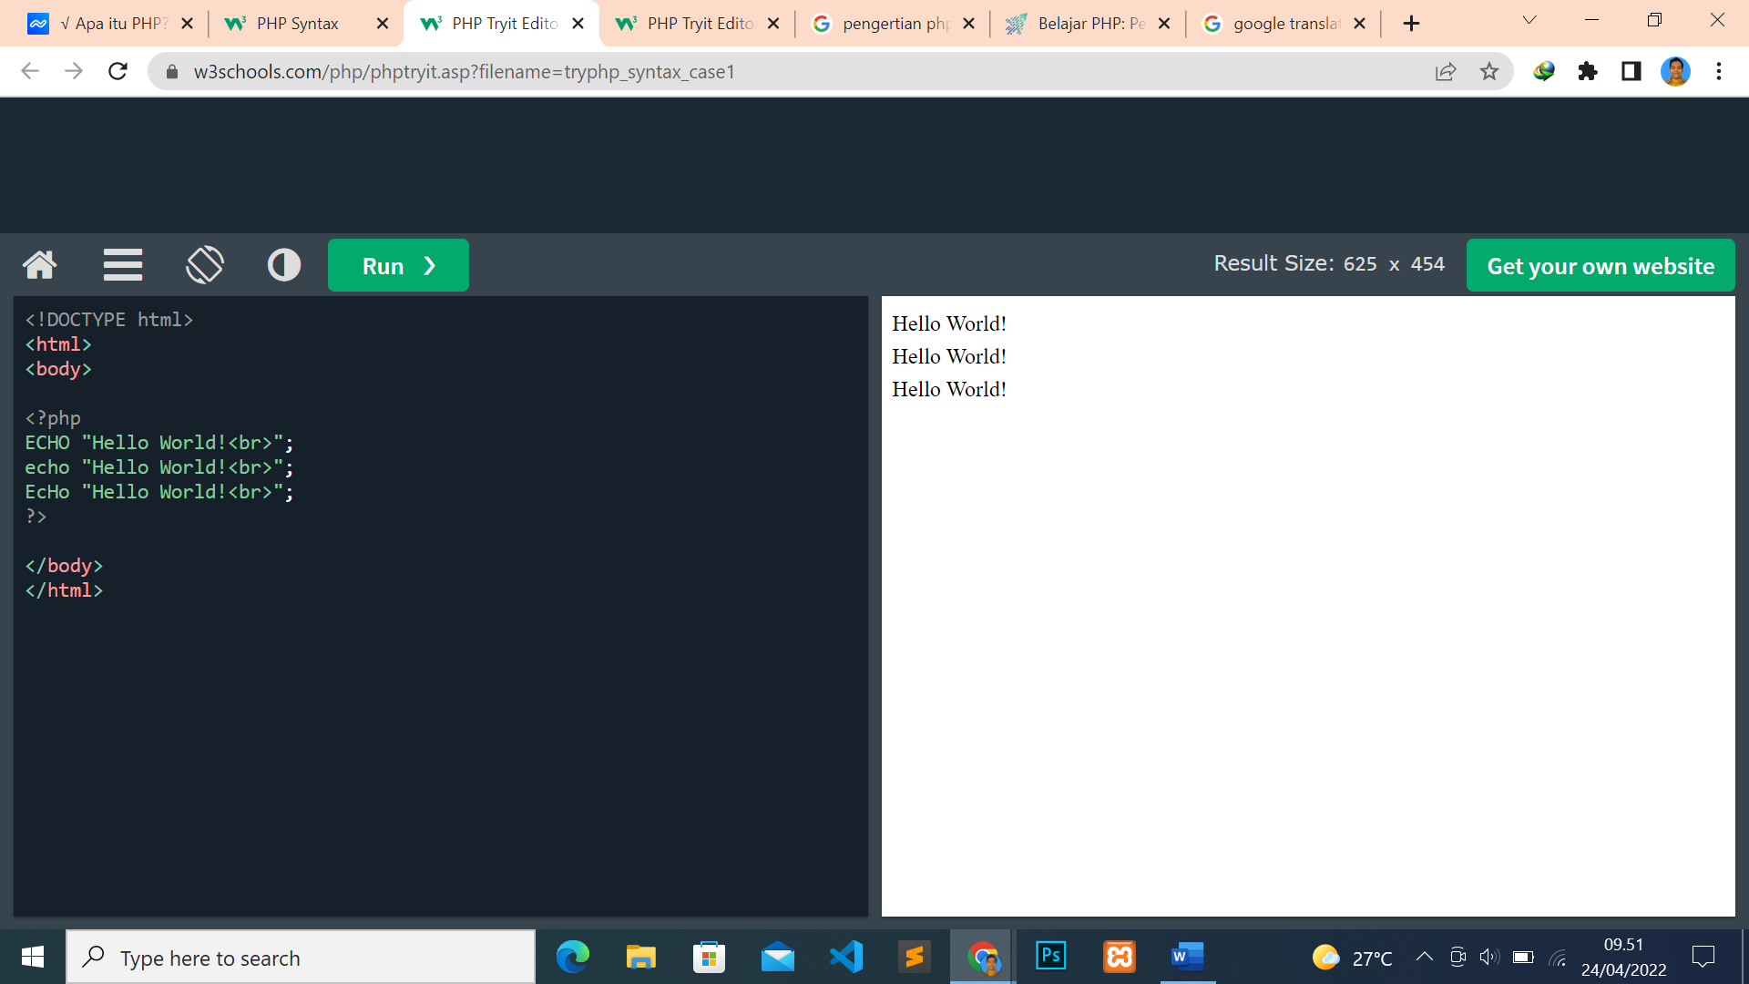
Contoh Kode PHP 1

Slide 7

Contoh Kode PHP 2

Slide 8
PHP Case Sensitivity (lanjutan)
Pada slide sebelumnya terdapat dua contoh pada php. Kedua contoh tersebut mempunyai bahasan yang sama yakni case sensitivity. Pada contoh pertama case sensitivity tidak berlaku dikarenakan perbedaan huruf kapital dan biasa terdapat pada perintah php(seperti if, else, for, dll). Pada contoh pertama perintah yang terdapat perbedaan huruf ialah kode “echo”. Terdapat tiga “echo” dengan penulisan yang berbeda, ini tidak akan mempengaruhi hasil dari output php.
Namun, berbeda dengan contoh kedua, pada contoh kedua case sensitivity berlaku ke deklarasi variabel. Pada contoh kedua variabel yang dideklarasikan yaitu color dengan kode $color. Untuk mengakses variabel tersebut case sensitivity berlaku, seperti contoh php 2 terdapat tiga langkah berbeda dalam mengakses variabel. Namun, yang berhasil hanya satu langkah akses saja.

Slide 9
Sejarah PHP 5
Pada Juni 2004, Zend merilis PHP 5.0. PHP versi 5 muncul untuk menangani kelemahan-kelemahan yang terdapat pada versi sebelumnya. PHP versi 5 dapat membuat file swf dan applet java. Focus utamanya adalah mengoptimalkan pengunaan PHP untuk OOP (Object Oriented Programming)
Beberapa penambahan fitur meliputi PDO (PHP Data Objects) untuk pengaksesan database, closures, trait, dan namespaces.,

Slide 10

Kelebihan PHP 5
PHP 5 dapat menangani OOP (Object Oriented Programming) lebih baik dari pendahulunya. Hal ini pula yang menjadi alasan mengapa nomor versi php lompat ke versi 5. Apabila pada versi 4, Anda mengcopy sebuah object, maka object tersebut akan terduplikat menjadi 2 dengan property yang sama. Sedangkan, object php5 yang baru hanya berupa referensi ke object aslinya.
Selain itu, masih banyak kelebihan php5 dalam hal penanganan object. Seperti class abstraction, class constants, autoloading object, dan lain lain

Slide 11
Class abstraction
Class abstrak (abstract class) didefinisikan sebagai class yang tidak bisa diinstantisasi menjadi object. Sebuah class abstrak setidaknya memiliki satu method abstrak (abstract method). Untuk menggunakan sebuah class abstrak, harus membuat class turunan dari class abstrak tersebut.
Tujuan dari dibuat abstrak class adalah agar setiap class turunan menggunakan method abstrak pada class induk secara fleksibel. Jadi pada method abstrak di class induk hanya terdapat signature saja tanpa isi yang konkrit.

Slide 12
Penggunaan Class Abstrak dan Method Abstrak
Class Abstrak tidak bisa diinstatisasi
Sebuah class abstrak tidak bisa langsung diinstantisasi menjadi object. Class Abstrak hanya bisa diinstantisasi menjadi object melalui class turunan. Jadi class sbstrak hanya merupakan bluprint dari class turunan.

Slide 13
Penggunaan Class Abstrak dan Method Abstrak
Class turunan harus mengimplementasi semua method abstrak pada class induk
Ketika kita membuat class turunan dari class induk yang abstrak, maka kita harus mengimplementasi semua method abstrak yang ada pada class tersebut. Jika ada satu saja method abstrak yang tidak diimplementasi akan muncul error pada program.
Class abstrak bisa memiliki properti, method dan static
Dalam class abstrak kita bisa membuat properti, method dan static seperti layaknya class konkrit.

Slide 14

Class constants
Konstan merupakan nilai variabel konstan tidak dapat diubah. Konstanta berbeda dari variabel normal karena Anda tidak menggunakan simbol $ untuk mendeklarasikan atau menggunakannya.
Nilai harus berupa ekspresi konstan, (misalnya) variabel, properti, hasil operasi matematika, atau pemanggilan fungsi.
Catatan: Nilai variabel tidak boleh berupa kata kunci (mis. Mandiri, orang tua, dan statis).

Slide 15
Autoloading object
Autoloading merupakan salah satu konsep OOP di dalam pemrograman PHP yang digunakan untuk memanggil file lain secara otomatis. Autoloading berfungsi untuk memanggil file yang di pisahkan.
Autoloading ini sebagai pengganti ketika menggunakan perintah (keyword) reuqire, required_once maupun menggunakan include.
Autoloading digunakan untuk memanggil file dengan keadaan yang telah di tentukan, baik dengan satu file maupun banyak file dengan banyak file sekaligus. Selain itu autoloading juga berperan untuk menghemat penulisan kode di PHP.

Slide 16
Fitur-Fitur PHP 5
Peningkatan dari kemampuan pemrograman berorientasi objek
Exception handling, yang menstandarisasi logika atas pemberitahuan kesalahan pemrograman.
Peningkatan terhadap penanganan string
Peningkatan dukungan terhadap XML dan Web Service, yang menggunakan libxml2.
Dukungan terhadap SQLite database server
PHP versi 5 dapat membuat file swf dan applet java

Slide 17
Sejarah PHP 6
PHP versi 6 ini dikembangkan sejak tahun 2005. PHP versi 6 ini sengaja akan dirilis untuk mendukung unicode (mendukung PHP agar bisa membaca karakter bahasa non latin). Semakin baru versi PHP, maka akan semakin canggih fitur pada PHP dan juga terdapat perbedaan penulisan sintaks pada PHP.
Namun, PHP versi 6 tidak jadi dirilis karena performa PHP itu sendiri kurang berkualitas. Hal itu disebabkan karena programmer yang tersedia pada saat itu jumlahnya masih terbatas.

Slide 18

PHP 6
Oleh sebab itu, PHP versi 6 telah resmi ditinggalkan, namun banyak artikel dan buku telah ditulis tentang PHP 6. Setelah voting, nama PHP versi 7 akhirnya menjadi keputusan akhir. Oleh sebab itu, kita tidak akan melihat PHP versi 6, dan langsung menuju ke PHP 7. PHP 7 dikembangkan dari proyek eksperimental bernama PHPNG (PHP Next Generation). Proyek PHPNG bertujuan untuk mengkompilasi ulang kode PHP untuk meningkatkan kinerja. Pada Juli 2014, sebuah eksperimen menemukan bahwa PHPNG memiliki peningkatan kinerja hampir 100% dibandingkan versi PHP sebelumnya.

Slide 19
Sejarah PHP 7
Pada tahun 2014, sebuah proyek lanjutan PHP mulai mengemuka, yakni PHP 7. Kalangan programming sedikit bingung dengan penamaan versi PHP yang akan dirilis ini, apakah akan menyebutnya sebagai PHP 6 atau PHP 7. Walaupun PHP versi 6 telah resmi ditinggalkan, namun banyak artikel dan buku yang ditulis mengenai PHP 6. Setelah mengambil voting, nama PHP versi 7 akhirnya menjadi keputusan final.

Slide 20
Sejarah PHP 7
PHP 7 berkembang dari proyek experimen yang dinamakan PHPNG (PHP Next Generation). Proyek PHPNG bertujuan untuk menyusun ulang kode PHP untuk meningkatkan performa. Pada Juli 2014, sebuah percobaan mendapati hasil bahwa PHPNG mengalami peningkatan performa hampir 100% dari versi PHP sebelumnya.
PHP 7 memiliki PHPNG (PHP-Next-Gen) untuk memberikan performa maksimal seperti Facebook HHVM. Peningkatan performa ini terjadi karena Zend telah melakukan peningkatan kinerja yang sangat besar, dan para developer dapat menemukan patokan terhadap HHVM. Tanpa mengubah kodingan, dapat memberikan kinerja yang sangat besar hanya dengan melakukan upgrade ke PHP 7.

Slide 21
Kelebihan & Kekurangan PHP 7
Kelebihan :
Mudah dipelajari
Pengembangan produk berjalan lengkap
Program yang ringkas
Program Open source
Proses Upgrade yang mudah
Komnitas yang besar
Banyak Peluang Pekerjaan
Kekurangan :
Persaingan ketat
Persaingan yang ketat terjadi di komunitas PHP, khususnya yang berhubungan dengan pekerjaan.
mudah ditiru orang lain
Sifat interpreter yang dimiliki oleh PHP membuatnya jadi mudah diintip kode yang ada di dalamnya. Setelah diintip,

Slide 22
Sejarah PHP 8
PHP 8 adalah pembaruan dari PHP 7.4 yang akan berhenti active supportnya pada November 2021. Berbeda dengan PHP 7.4 yang hanya minor update, PHP 8 adalah sebuah major update dari bahasa pemrograman PHP.
Yang dimaksud major update adalah bahwasanya versi terbaru ini menawarkan performa yang lebih baik dengan adanya berbagai fitur baru. Beberapa fitur unggulannya adalah Just In Time Compiler, Weak Maps, dan Named Arguments.

Slide 23
Fitur PHP 8
1. JIT (Just In Time) Compiler
JIT Compiler merupakan teknik untuk meningkatkan kinerja program yang diinterpretasikan. Sebab sebelum program dijalankan, JIT Compiler sudah mengkompilasi program menjadi kode bahasa mesin.
2. Weak Maps
Weak Maps adalah struktur data yang dapat menampung objek. Berbeda dengan Weak Reference pada PHP 7.4, Weak Maps juga dapat membersihkan cache dari objek yang tak direferensikan lagi.

Slide 24
Fitur PHP 8
3. Union Type
Union type adalah suatu nilai yang memiliki representasi sama di sebuah posisi dan dapat menerima beberapa jenis variabel. Nah, karena PHP mendukung Union Type, Anda bisa mendeklarasikan variabel dalam beberapa tipe.
Type atau null, menggunakan sintaks khusus ?Type
array atau Traversable, menggunakan tipe khusus iterable
4. Penggunaan ::Class For Objects
Pada versi sebelumnya, Anda harus menggunakan get_class() untuk menetapkan kelas ke objek. Namun pada PHP 8, Anda dapat menggunakan ::class to objects untuk memastikan kode sumber jadi lebih ramping.

Slide 25
Fitur PHP 8
5. NullSafe Operator
Sebelumnya, untuk pengecekan nilai null di PHP 7 Anda perlu memasukkan kode is_null pada beberapa baris kode berulang kali. Nah, dengan PHP 8 Anda bisa menggunakan fitur NullSafe Operator. Fitur ini memungkinkan Anda melakukan metode pemanggilan operator ?-> untuk mengecek nilai null.
6. Constructor Property Promotion
Fitur baru PHP 8 berikutnya adalah Constructor Property Promotion. Fitur ini berfungsi mengurangi penulisan atribut berulang pada class constructor.

Slide 26
Fitur PHP 8
7. Named Arguments
Pada versi PHP 7.4, Anda perlu memperhatikan urutan pemberian argumen untuk mengirimkan argumen ke sebuah fungsi. Namun pada PHP 8, Anda bisa mengirimkan argumen ke sebuah fungsi menggunakan nama pengenal.
8. Match Expression
PHP 8 memperkenalkan fitur Match Expression. Fitur ini mirip dengan Switch pada PHP 7. Bedanya, Match Expression memiliki sintaks yang lebih ringkas dan aman.

Slide 27
Fitur PHP 8
9. Attributes
Attributes adalah cara untuk memberi keterangan informasi tambahan dan konfigurasi, sehingga dapat dibaca oleh mesin pada deklarasi dalam kode.
10. Numeric Strings
Numeric Strings menjadikan PHP 8 lebih baik daripada versi sebelumnya. Sebab numeric strings mengubah string menjadi angka sebelum melakukan komparasi. Tujuannya untuk menghindari kesalahan komparasi. Alhasil, cara ini bisa memperbaiki bug atau masalah keamanan pada versi sebelumnya.

Slide 28

Perbandingan PHP 7 & 8
Berikut contoh perbandingan antara PHP 7 dan PHP 8 yang menunjukan hasil perbandingan sederhana:
PHP 7
<?php
0 == '0' // true
?>
PHP 8
<?php
0 == '0' // false
?>

Slide 29
Referensi
https://jogjaweb.co.id/blog/sejarah-php-versi-7-dan-perbedaannya-dengan-php-5
https://qwords.com/blog/kelebihan-php-7/
https://www.niagahoster.co.id/blog/php-8-adalah/
https://bizonesite.files.wordpress.com/2016/08/sejarah-php-dan-perkembangan-versi-php.pdf
https://www.iltekkomputer.com/sejarah-dan-perkembangan-php/
https://www.w3schools.com/php/php_syntax.asp
https://www.sekawanmedia.co.id/blog/pengertian-php/#apa-itu-php

Slide 30

Terima Kasih

